Slide 1
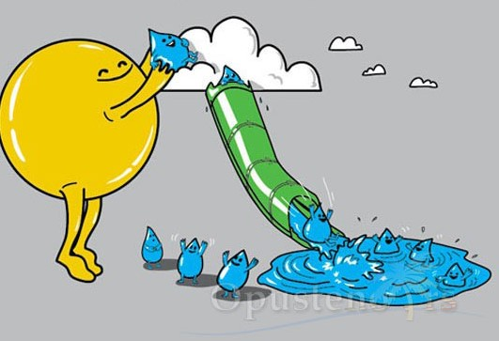
ВОДА У ПРИРОДИ НЕПРЕСТАНО КРУЖИ

Slide 2
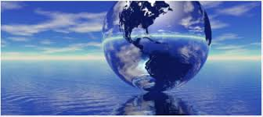
У ОВОЈ ЛЕКЦИЈИ ЋЕШ ОБНОВИТИ:
Како настаје облак?
Због чега вода испарава?
Зашто лети вода брже испарава него зими?
Шта је кружење воде у природи? (Сетите се лекције о материјалима и повратних промена воде.)

Slide 3
Због чега вода испарава? Када вода испарава брже?
Већ смо учили од чега зависи брзина испаравања.
* Да се подсетимо: вода испарава под утицајем топлоте.
*Брзина испаравања зависи од слободне површине воде.
Тако је и у природи. Под утицајем Сунца, вода испарава и прелази у водену пару од које настају облаци.

Slide 4
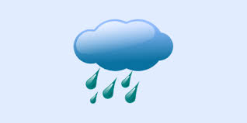
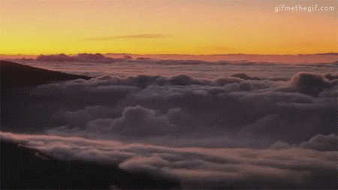
Како настаје облак?
На претходном слајду смо рекли да вода, под утицајем сунчеве топлоте, испарава.
Водена пара се подиже у вис и кондензујући (хлади) се у атмосфери ствара облаке.

Slide 5
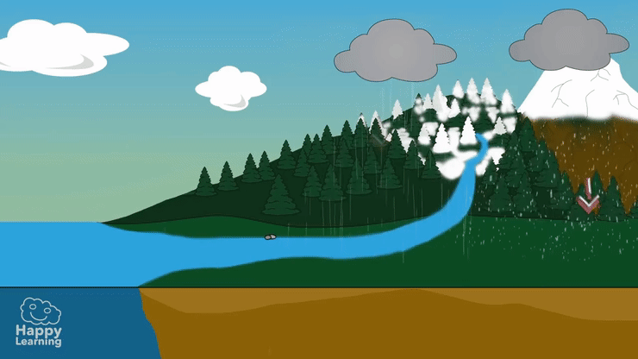
Како настаје киша?
Киша настаје тако што водена пара наставља да се хлади (прелази из гасовитог у течно или чврсто стање), постаје све тежа и враћа се на земљу у виду капљица кише, снега или леда.

Slide 6
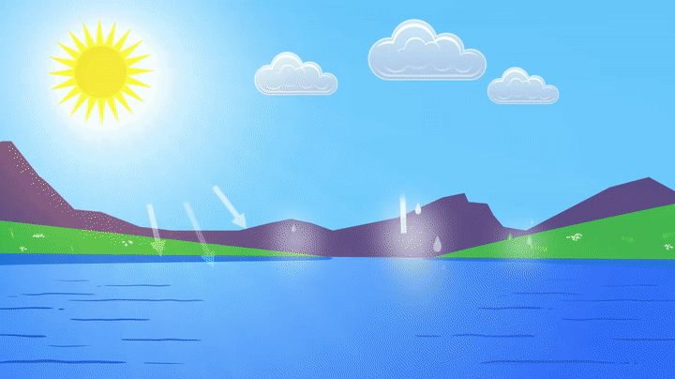
КРУЖЕЊЕ ВОДЕ У ПРИРОДИ

Slide 7
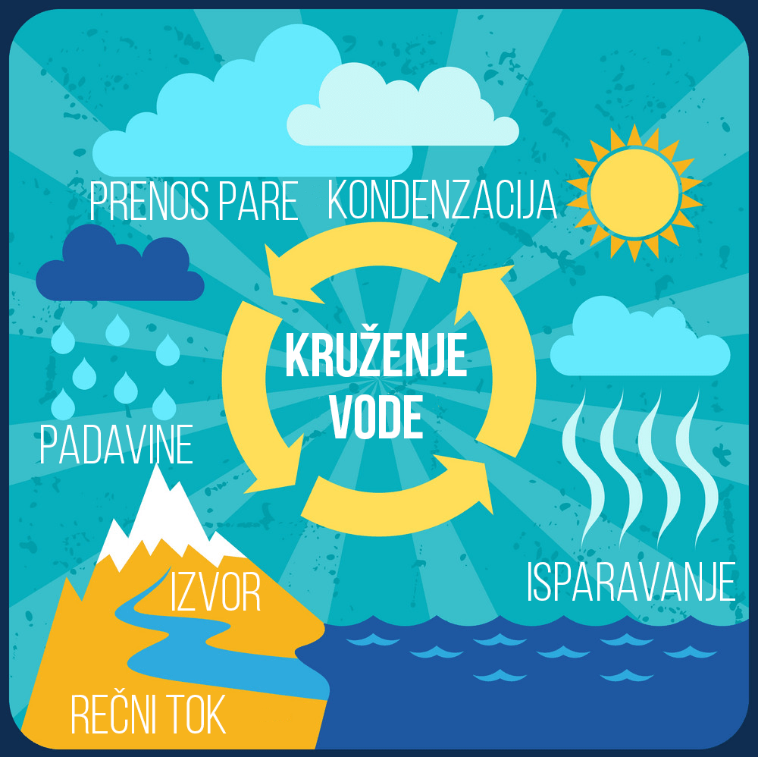
КРУЖЕЊЕ ВОДЕ У ПРИРОДИ
ПОГЛЕДАЈ ВИДЕО НА СЛЕДЕЋЕМ ЛИНКУ
Кружење воде у природи

Slide 8
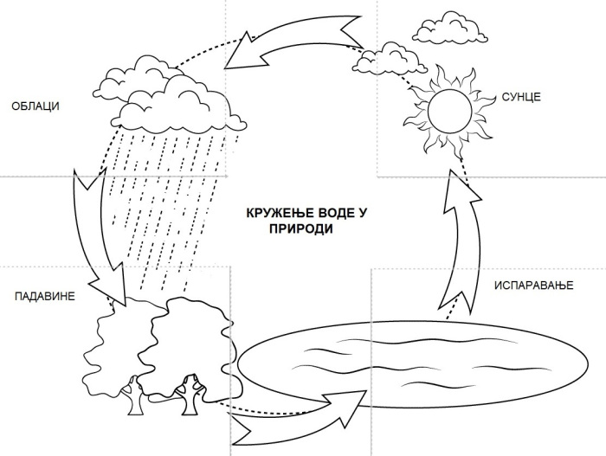
ЗАДАТАК
Прецртај слику на бели папир.
Затим прати упутство на следећем слајду.

Slide 9
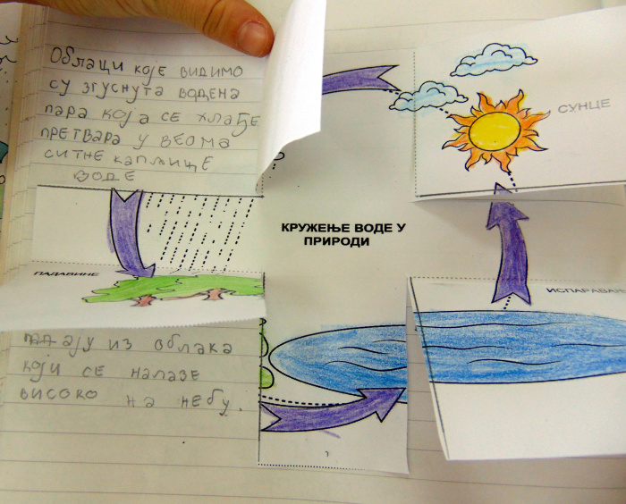
ЗАДАТАК
Исеци папир као на датој слици.
Залепи папир у свеску.
Испод сваког запиши објашњење. (Као на слици.)

Slide 10
ИЗВОР МАТЕРИЈАЛА И ИДЕЈА
Испеци па реци деци
Слике са интернета

